Slide 1

游戏客户端T9职级面试陈述
李彦峰（zentiali）
IEG天美L2工作室OSGAME
客户端开发

Slide 2


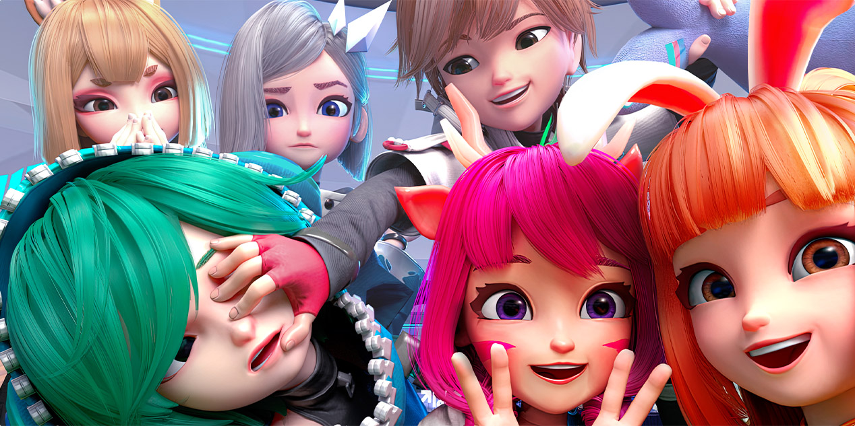
个人经历
2014.12 寻仙手游项目组
客户端开发
2018.7 剑网三手游
客户端开发
2020.10 IEG 天美L2
客户端开发

Slide 3
Timeline
Unity5.6没有Timeline，项目组需要研发一个Timeline
由Age演变而来
可以K曲线动画
轨道进行分组，绑定对象

Slide 4
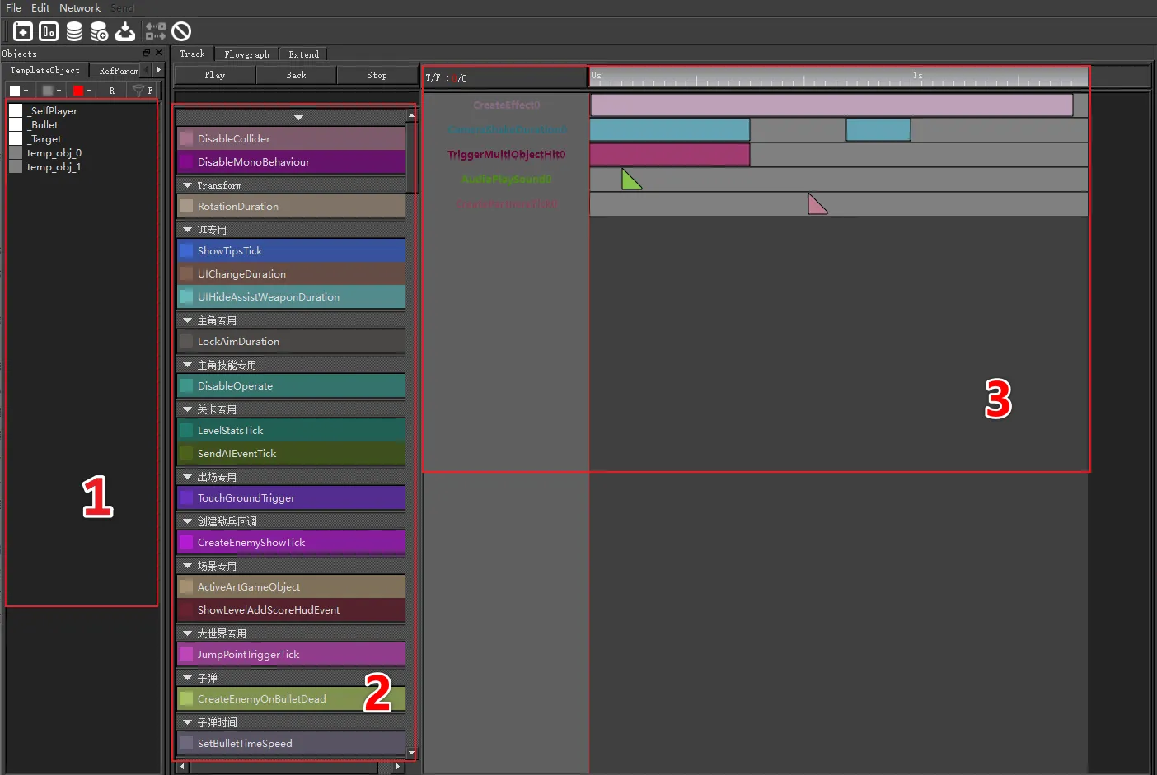
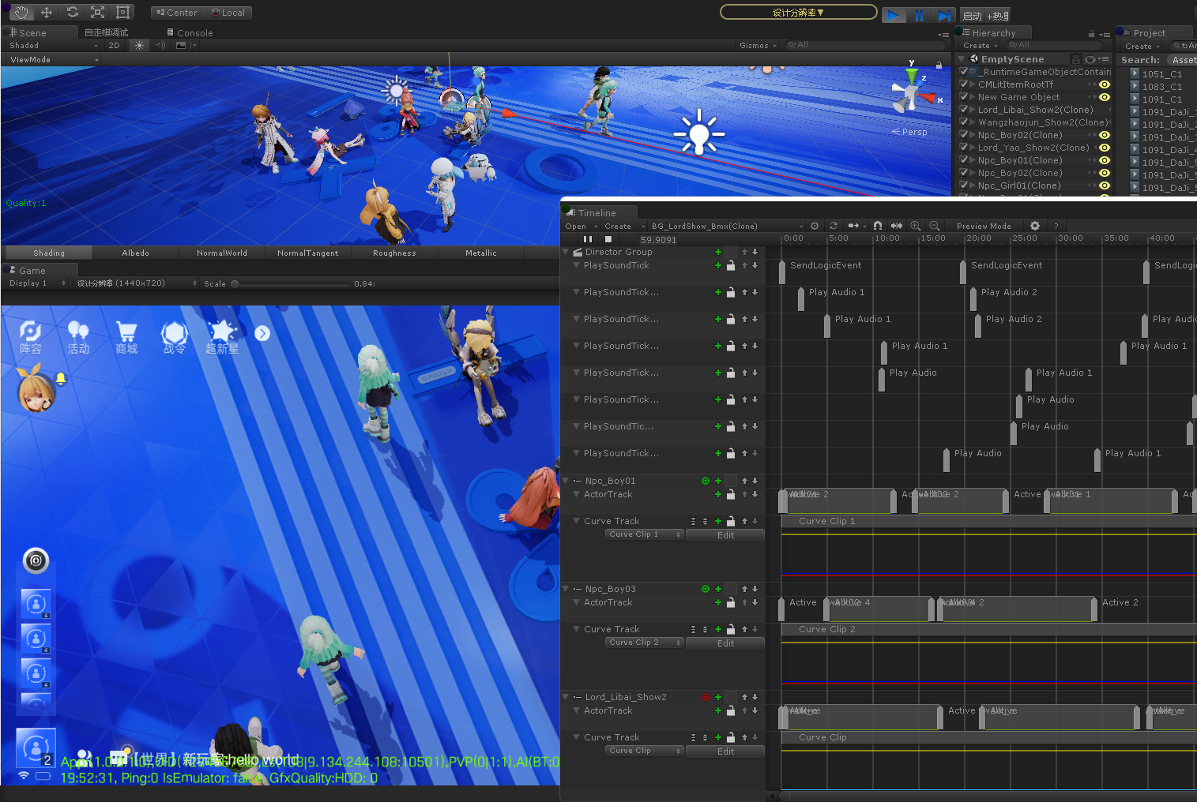
Timeline

Slide 5
Age
Timeline

Slide 6
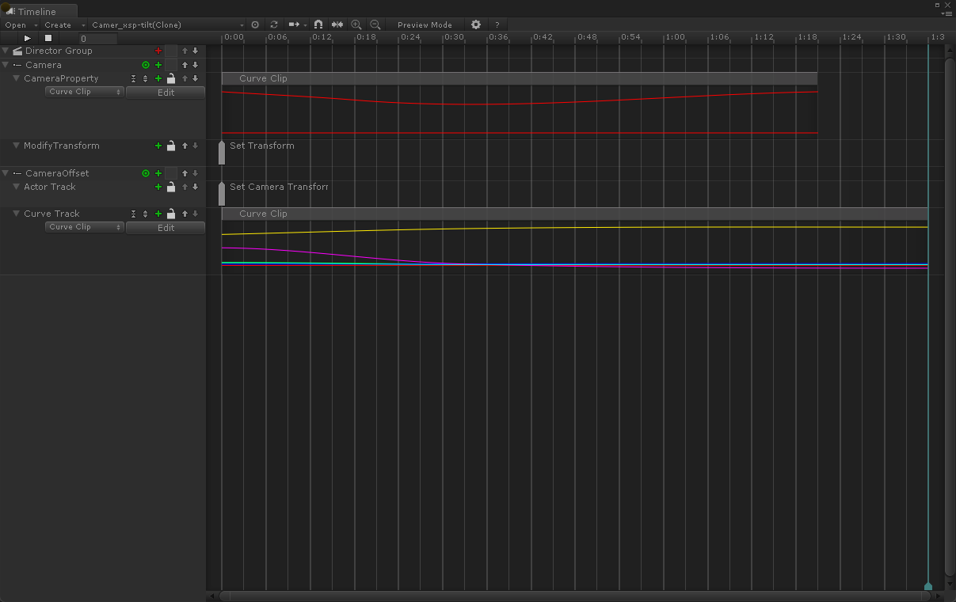
Timeline
编辑器
过场动画编辑器
通过在时间轴上添加各种事件，来实现对一个或者多个对象的播放控制

Slide 7
解决问题
多个对象同步控制
相机位置和观察
曲线编辑
材质编辑
环境参数改变
边修改变保存
美术友好

